Slide 1



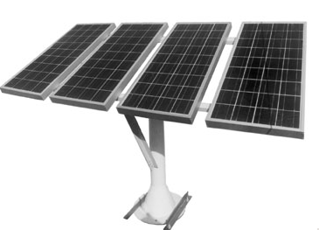
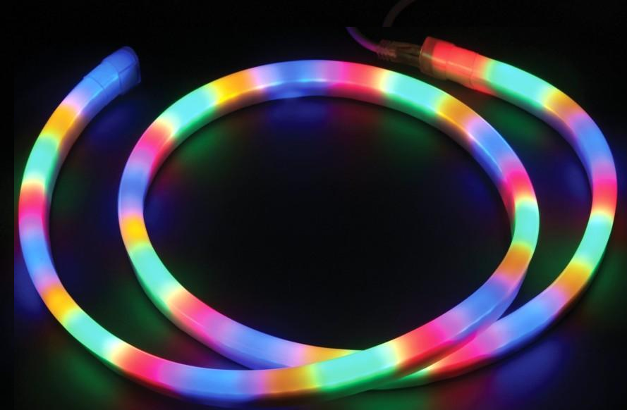
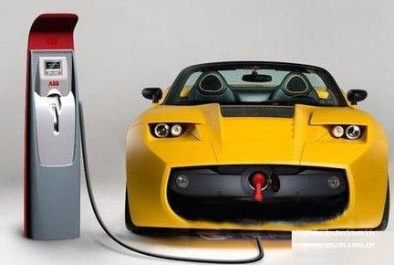
模拟电子技术

Slide 2
模拟电子技术基础
第一章 绪论
第二章 运算放大器
第三章 二极管及其基本电路
第四章 场效应三极管及其放大电路
第五章 BJT及其放大电路
第六章 频率响应
第七章 模拟集成电路
第八章 反馈放大电路
第九章 功率放大电路
第十章 信号处理与信号产生电路
第11章 直流稳压电源

Slide 3
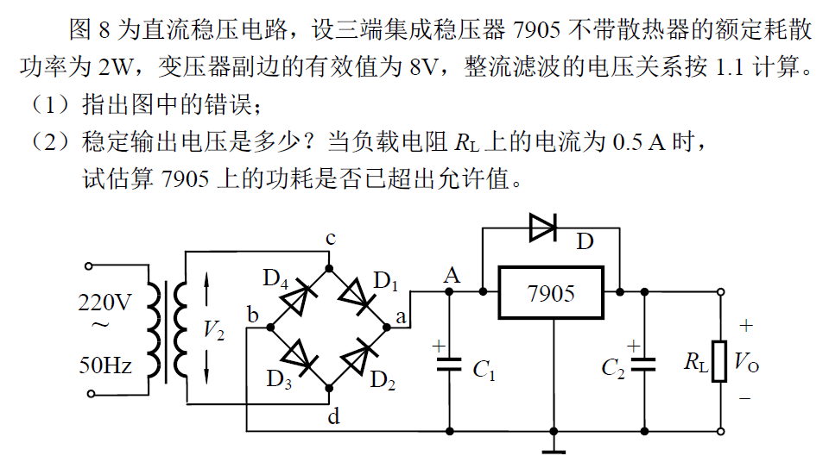
11 直流稳压电源
例1
?
-5V
?
8V
华中科技大学

Slide 4
11 直流稳压电源
例1
-8.8V
-5V
8V
0.5A
P=V*I
=3.8*0.5
=1.9W
Not exceed
华中科技大学

Slide 5
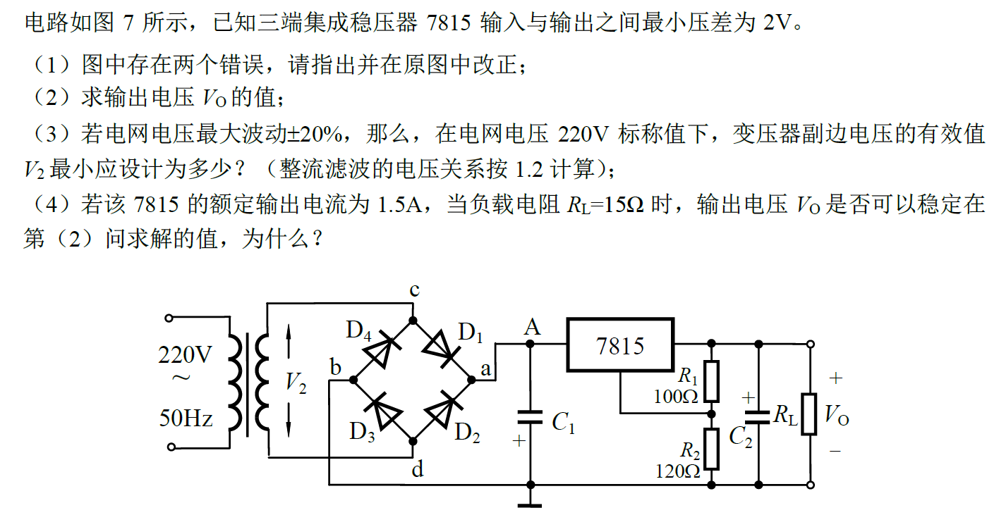
11 直流稳压电源
例2
+33V
+15V
+33V
?
+18V
华中科技大学

Slide 6
11 直流稳压电源
例2
>35V
+33V
-20%
0.8*V₂*1.2
>35V
V₂>36.46V
华中科技大学

Slide 7
11 直流稳压电源
例2
+33V
?
33/15=2.2A
华中科技大学

Slide 8
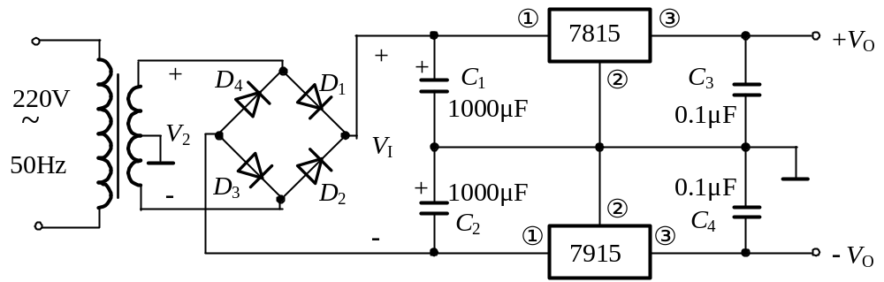
11 直流稳压电源
例:（1）电路两输出端对地的直流电压是多少？
（2）若7815、7915输入与输出的最小电压差为2.5V，
则V₂的有效值不应小于多少？
（3）若考虑到交流电网电压有±10％的波动，
则V₂的有效值不应小于多少？
例3
华中科技大学

Slide 9
11 直流稳压电源
例3
例:（1）电路两输出端对地的直流电压是多少？
+15V
-15V
华中科技大学

Slide 10
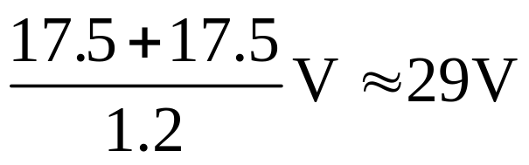
11 直流稳压电源
例:（2）若7815、7915输入与输出的最小电压差为2.5V，
则V₂的有效值不应小于多少？
例3
+17.5V
+15V
-17.5V
-15V
华中科技大学

Slide 11
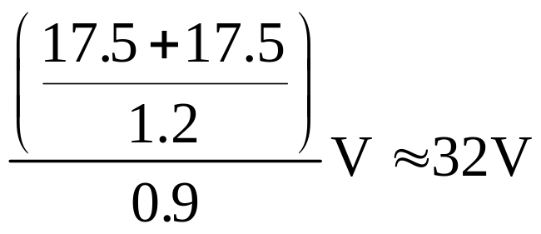
11 直流稳压电源
例3
例:（3）若考虑到交流电网电压有±10％的波动，
则V₂的有效值不应小于多少？
华中科技大学

Slide 12
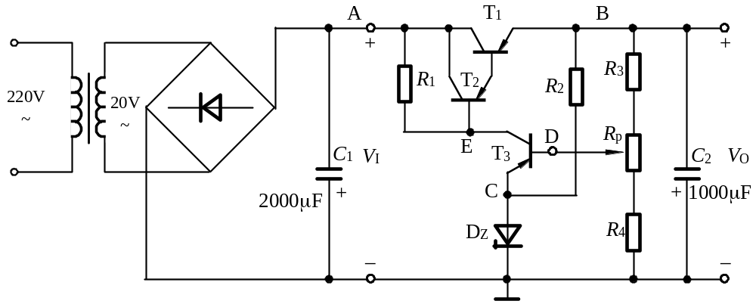
11 直流稳压电源
例4
图示电路为输出负电压的稳压电源。已知稳压管D_{z}的稳定电压V_{z} = 5.3V，三极管的V_{BE} = −0.7V，电阻R₃ = R₄ = 1kΩ。
(1) 试说明串联型稳压电路的各组成部分由哪些元、器件构成；
(2) 若R_{P}的滑动端在最下端时V_{O} = −15V，求R_{P}的值；
(3) 若R_{P}的滑动端在最上端，问V_{O} = ？
华中科技大学

Slide 13
Questions
and
Answers
华中科技大学

